Slide 1
Revisión por la
Dirección
Octubre 2024

Slide 2
CRONOGRAMA DE LAS REUNIONES DE CONTROL DE GESTIÓN

Slide 3
Seguimiento de Acuerdos de la Reunión Anterior

Slide 4
Seguimiento de los Acuerdos de la Reunión Anterior
Acciones | Responsable | Seguimiento
Revisión realizada sin comentarios | Directores | Sin seguimientos pendientes

Slide 5
Plan Estratégico de la Fundación
Objetivos Estratégicos:
Crecimiento orgánico, sostenible y con calidad.
Medición y mejora de los resultados de los programas a nivel de usuarios.
Desarrollo de prácticas y ámbitos innovadores (prevención).
Desarrollo continuo de las personas y de su compromiso.
Gestión del patrimonio institucional.
Reputación corporativa y posicionamiento de la Fundación.
Incidencia en políticas públicas de niñez y adolescencia.
Misión
Contribuir significativamente para cambiar la realidad de la niñez y adolescencia en situación de vulnerabilidad
Actores
Org. de Adm. del Estado
Niños y adolescentes
Adultos responsables y familias
Legisladores
Otras OCAS
Empresas e instituciones culturales-deportivas
Medios de comunicación
Líderes de opinión
Organismos internacionales e instituciones académicas
Procesos
Diseño y Mejoramiento de modelos de intervención
Implementación de programas
Ejecución de programas
Gestión de alianzas y aportes (inc. fondos concursables)
Gestión de alianzas académicas
Gestión del conocimiento para modelos de intervención
Postulación a licitaciones
Cierre de programas
Incidencias en políticas públicas
Gestión de fidelización de aliados
Evaluación de Resultados
Gestión de acreditación
Gestión de actividades de extensión
Comunicaciones Externas e Internas
Personas y Organización
Desarrollo cultura interna y buen clima
Mejora del desempeño profesional
Gestión de T.I.
Gestión de la Infraestructura
Selección, Inducción y Retención de Colaboradores
Gestión de Riesgos físicos y psicosociales
Control de Gestión
Administración de Rec. Financieros
Priorización FCN

Slide 6
1.6 Seguimiento Compromisos 2024 (Ver planilla Excel)

Slide 7
Gestión de Calidad

Slide 8
2.2 Información sobre el desempeño y la eficacia del SGC a. Reclamos de clientes

Slide 9
Reclamos de Clientes
Reclamante | Nº de Reclamos 2018 | Nº de Reclamos 2019 | Nº de Reclamos 2020 | Nº de Reclamos 2021 | Nº de Reclamos 2022 | Nº de Reclamos 2023 | N° de reclamos 2024
Tribunales de Familia | 0 | 0 | 0 | 0 | 0 | 0 | 0
SENAME | 0 | 0 | 0 | 0 | 0 | 0 | 0
Servicio Nacional de Protección Especializada a la Niñez y Adolescencia | 0 | 0 | 0 | 0 | 0 | 0 | 0
Familiares del NNA | 8 | 6 | 8 | 6 | 4 | 9 | 1
Vecino | 0 | 0 | 0 | 0 | 0 | 0 | 0

Slide 10
Reclamos de Clientes
Durante el 2024 se ha recibido 1 reclamos
Reclamos | Estados
Abiertos | 0
Cerrados | 1
Durante el 2023 se ha recibido 9 reclamos
Reclamos | Estados
Abiertos | 1
Cerrados | 8

Slide 11
Reclamos de Clientes 2023
Fecha | Programa | Reclamante | Descripción (resumen) | Respuesta Institucional (N° oficio, resumen contenido) | Estado
7 de agosto de 2023 | PRM Ancud | Francisco Calisto (padre) | Con fecha 7 de agosto de 2023, la Sra. Graciela Zúñiga y Francisco Calisto (padre de la niña Estefany Calisto), realiza un reclamo -vía correo electrónico- al Coordinador Técnico Roberto Rocha, señalando su disconformidad con la atención recibida, resumida en los siguientes puntos: El programa envía información al Tribunal, incorporando relatos y/o contenidos que perjudican la figura al padre. -El programa ha mantenido una postura parcial, realizando gestiones a favor de la madre de la niña, (colaboración a la madre en proceso de entrega de la niña al padre, en contexto de visita). -El programa no ha evaluado de manera igualitaria el contenido señalado por el padre, quien refiere que la niña vivía situaciones de riesgo y vulneración de derecho en la casa de la madre. -Bajo apoyo de la dupla al padre, no reconociendo sus avances y aspectos positivos en la crianza con Estefany. | Coordinador Técnico responde al reclamo, señalando que se revisará y abordará, en virtud de dar una respuesta a lo planteado. (7 de agosto de 2023) -Reunión de análisis de casos y del reclamo, entre el Coordinador Técnico, dupla, y Directora (S), en virtud de revisar las acciones a seguir y medidas antes el reclamo. (10 de agosto de 2023) -Respuesta formal al reclamo, vía correo electrónico, por parte del Coordinador Técnico. (16 de agosto de 2023). | Cerrado
25 de agosto de 2023 | PRM Peñaflor | Katherine Parraguez (Madre). | Con fecha 25 de agosto de 2023, la madre del niño Gustavo Bastía, realiza un reclamo vía correo electrónico al Coordinador Técnico, toda vez que se encuentra disconforme con el tratamiento llevado a cabo por el programa, especialmente, respecto al contenido enviado al Tribunal en el último informe emitido. | Coordinador Técnico responde al reclamo con fecha 25 de agosto de 2023. Coordinador Técnico realiza entrevista presencial con la usuaria, en virtud de aclarar el reclamo con fecha 6 de septiembre. Coordinador Técnico realiza reunión con Directora del programa con fecha 6 de septiembre de 2023. Con fecha 7 de septiembre de 2023, se envía una respuesta formal del reclamo a la usuaria. | Cerrado

Slide 12
Reclamos de Clientes 2023
Fecha | Programa | Reclamante | Descripción (resumen) | Respuesta Institucional (N° oficio, resumen contenido) | Estado
06 de enero de 2023 | PPF Quilicura | Marlenne Soto | La Sra Marlenne soto, ingresa reclamo a través de las redes sociales de la FCDN, indicando: "Quiero denunciar un mal procedimiento en el PPF, donde en las citas con mis hijas, se dijeron muchas mentiras y calumnias(…)", La adulta señala en su reclamo que se ha visto perjudicada en su rol de tutora de las niñas, señalando que el Proyecto estaría favoreciendo al padre, sin considerar información relevante de éste, relacionada con factores de riesgo. | 1.) Programa PPF envia informes del proceso de intervención a CT 2.) Con fecha 09 de enero, Se realiza entrevista con Sra. Marlenne Soto para recoger y escuchar sus argumentos 3.) Directora de programa envía verificadores a Coordinador Técnico de la DOS, donde se adjunta F-SGC-011 de reunión y revisión de la situación ocurrida con la usuaria, y se establecen acuerdos. 4.) Con fecha 27 de enero y 21 de marzo, se realizan reuniones con la Sra. Marlenne, para entregar respuesta con acuerdos a seguir durante la intervención | Cerrado
22 de septiembre de 2023 | PPF Quilicura | No se identifica | Con fecha 22 de septiembre, en el Instagram de la Fundación, se recibe reclamo anónimo que indica la necesidad de informar faltas de ética de un profesional del equipo del PPF. No entrega más antecedentes. | 1.) Por la misma vía, se pide a al persona que nos aporte información de contacto, sin obtener respuesta 2.) Con fecha 22 de septiembre, se contacta a Directora del programa para recopilar información, confirmando que también ha recibido correos electrónicos de parte de una adulta que se identifica como pareja del profesional, señalando las mismas razones de su reclamo. A partir de ello, el mismo 22 de septiembre, se envía correo a la adulta invitándola a una reunión en administración central, para recoger y recopilar información pertinente. La adulta mediante correo electrónico, señala no estar disponible para la reunión. 3.) Directora, completa formulario de Solicitud de Acción Correctiva SGC 006, indicando que no es posible dar curso al tratamiento de éste por la falta de antecedentes 4.) Entre el 25 de septiembre y el 11 de octubre, se responden los reiterados correos que envía la persona, indicando que es requisito del proceso contar con información detallada y que en caso de que esto no exista, no se puede responder su reclamo. | Cerrado

Slide 13
Reclamos de Clientes 2023
Fecha | Programa | Reclamante | Descripción (resumen) | Respuesta Institucional (N° oficio, resumen contenido) | Estado
10-02-2023 | PRM Pudahuel Lo Prado | NNA | NNA vigente de PRM Pudahuel Lo Prado, registra un reclamo en el buzón del programa, mencionando su molestia por no poder asistir a un evento de Avengers, pues el horario de la invitación, no le permitía el poder concurrir. | 1) Directora le informa a Coordinadora Técnica de la Fundación, quien entrega las indicaciones a seguir. 2) Directora le remite la información a la Dirección de comunicaciones de la Fundación, quienes le mencionan que dicho evento ya se cerró, por lo que se ofrece la posibilidad de asistir al zoológico, o bien al planetario. 3) Profesionales a cargo del caso, junto con la directora, realizan un análisis situacional, donde se considera que la mejor alternativa es una visita al zoológico, por parte del grupo familiar. 4) Dupla psicosocial habla con el NNA y la familia en cuestión, quienes acogen la visita al zoológico. 5) En el mes de abril del año 2023, NNA y su familia concurren al zoológico. | Cerrado
08-03-2023 | PPF Río Bueno | Constanza Aburto | Doña Constanza Aburto, madre de una niña vigente en el PPF Río Bueno, envía un correo electrónico a subdirector de Operaciones Sociales, señalando su malestar producto de su percepción de no estar recibiendo una atención imparcial por parte de una de las profesionales del PPF, a propósito de la supuesta preferencia que mantendría esta sobre el relato y postura del padre, respecto del estilo de relación establecido con la niña. Asimismo, refiere que no se siente escuchada ni respetada desde el programa. | 1) a raíz de las indicaciones dadas por el coordinador técnico del programa, la directora logra sostener una entrevista con la usuaria, brindando un espacio de escucha y generando acuerdos para el futuro de la intervención, lo que en definitiva terminó por resolver el impasse. 2) a la fecha de elaborado este reporte, no se volvieron a dar situaciones de conflicto con la usuaria, y tanto su hija como el grupo familiar ya se encuentran ad portas del egreso, por orden del Tribunal de Familia. | Cerrado
03-03-2023 | PPF Los Lagos | Valentina Peña | Doña Valentina Peña, madre de un niño atendido en el PPF Río Bueno, hace llegar un reclamo al canal de denuncias de la Fundación, manifestando su malestar asociada a su percepción de no estar recibiendo una atención justa (en comparación a la que recibiría el padre su hijo). Asismo, refiriendo importantes críticas al informe de profundización diagnóstica, dado que en este se incorporaría información o antecedentes que, según su visión, serían pocos certeros o más bien erróneos. | 1) a raíz de las indicaciones dadas por el coordinador técnico del programa, la directora logra sostener una entrevista con la usuaria, acordando acciones de abordaje, las que lograron mitigar el conflicto. 2) No se volvieron a dar otros conflictos o impasse, y el niño y su madre ya se encuentran egresados del PPF. | Cerrado

Slide 14
Reclamos de Clientes 2023
Fecha | Programa | Reclamante | Descripción (resumen) | Respuesta Institucional (N° oficio, resumen contenido) | Estado
12-12-23 | PRM LA SERENA | Diana Villanueva | El 3 de noviembre se me fue asignada la tutoría de la menor Lia Contador para evitar su traslado a una residencia de mejor niñez. El Programa Faes ha estado en contacto de forma periódica, las personas de ese mismo programa me comentaron que se contactaría PRM conmigo, lo cuando fue el 7 de noviembre del 2023, se concertó una cita para el 16 de noviembre a las 17 horas. Con Lia asistimos puntual, comenzó la sesión y de varios temas que se hablaron, me percaté de ciertas cosas que me estaban pidiendo como apoderada, evidencias de las reuniones con profesores para ver el tema de notas en especial la psicóloga Elizabeth recalcando con un tono no muy agradable mis deberes, siendo que ella me viene conociendo desde esa primera sesión. Le comenté a la psicóloga Katherine que Lia tendría su declaración por el caso del abuso sexual de su hermano Valentin, que fiscalía estaba por confirmar, le pedí a ella que me hablara del caso a lo que su respuesta fue: en la próxima sesión lo abordamos, lo cual lo encuentro inaceptable ya que como tutora debo manejar esa información desde el primer momento. Pasaron los días y ellas quedaron de ponerse en contacto conmigo para una próxima sesión. La psicóloga Katherine me escribe el 23 de noviembre para ver las fechas, comentó mi poca disponibilidad esa semana a lo que me responde que verá la agenda y me avisará, me aviso 14 días después para darme recién un horario disponible. Con esto quiero manifestar mi inconformidad respecto a un programa tan serio que ve temas tan delicados como son abusos sexuales en menores, que deberían estar mucho más presente, más que una agenda de sesiones para cumplir. Como además no existe un proceso de retroalimentación para los tutores, que sea efectivo, amigable y armonioso. Lia Contador tuvo su declaración sobre el caso de abuso sexual el 5 de diciembre a las 9:40, la psicólogas del programa PRM no estuvieron para la menor y poder enfrentar un momento tan delicado para ella. Espero pueda darme una respuesta respecto a este actuar desde las psicólogas del programa y la falta de presencia de ellas en el caso de menores que sufren el momento de declarar situaciones tan difíciles como son los abusos sexuales. | 1. Se informa la situación a Supervisor técnico Oscar Ramírez, donde se solicita orientaciones a seguir. 2. Se sostiene reunión con la dupla psicosocial, donde se indaga las disconformidades manifiestas por la adulta responsable, indicando que en efecto, no se ha atendido a la niña y su adulto, porque adulto ha expresado dificultades para asistir debido a su situación laboral, indicando que han intencionado la asistencia flexibilizando inclusive en los horarios y citaciones, no obstante, no se ha logrado concretar la atención. Añaden, que discurso de la adulta podría estar interferido por parte de la intervención desarrollada desde FAE, dado que se han presentado confrontaciones por parte de las atenciones brindadas por cada uno de los dispositivos en este caso. Indican contar con los verificadores de las citaciones entregadas a la adulta y mensajería vía whatsapp de los intentos de citación infructuosas. 3. Se acusa recibo del correo del adulto responsable, indicando que según procedimiento institucional, corresponde dar curso a acciones para el abordaje de su reclamo. encontrándose en proceso de análisis para responder las inconformidades manifiestas. Por lo que, su atención de ella y la niña, se verá suspendida hasta nuevo aviso, donde me contactaré con la adulta informar las acciones tomadas desde PRM en base a su requerimiento. 4. Se realiza revisión de la carpeta de la NNA, a través de la aplicación de F-033 (Pauta de verificación de los registros de carpetas individuales de los programas de protección) arrojando como resultado “no conforme”, atendido a que la carpeta no contaba con documentación mínima requerida, que por fecha, debiera mantenerse en carpeta, no existía diagnostico que debió haber sido enviado a TF el 25-11-23, no contaba con PI inicial ni tampoco PI de proceso, los registros de actividades figuraban en carpeta hasta el 29 de septiembre, estando si archivar octubre, noviembre y quincena de diciembre, ni siquiera separadores figuraban en carpeta. Se realizó aplicación de F-035 (Pauta de aplicación de coherencia de la intervención) la cual, no se verifica la coherencia técnica por no contar con los instrumentos necesarios (diagnostico, PI y registros de las intervenciones). 5. Se sostiene entrevista presencial con adulto responsable de la niña, con objetivo de abordar su reclamo, informar las acciones tomadas desde el programa y proyectar la intervención en lo que reste del proceso, atendido al pronto cambio de cuidados y traslado de la niña de ciudad. Adulta manifiesta que en efecto, se sintió “Muy molesta” por la atención brindada por dupla psicosocial ya que no habrían sido constantes en el tiempo, indica que solo sostuvo una atención presencial en dependencias del PRM y luego se presentaron inconsistencias frente a las citaciones, donde no se brindaron otras alternativas de atención, mas considerando las graves vivencias de la niña, donde supone mayor periodicidad en la atención por parte de profesionales. | Cerrado

Slide 15
Reclamos de Clientes 2024
Fecha | Programa | Reclamante | Descripción (resumen) | Respuesta Institucional (N° oficio, resumen contenido) | Estado
21-02-2024 | PPF. V.ALAEMNA SUR | MARCELA RUZ. MADRE | Madre, ingresa reclamo a través de la página web de la institución, señalando que el proyecto habría tenido un mal procedimiento en el caso de su hijo, que habría significado la perdida del cuidado personal, el que se habría entregado al padre, según su parecer, por los argumentos que ha planteado el PPF en los informes y audiencias | Se realiza primera entrevista con la madre 22- 02-2024 Análisis y revisión de caso con equipo PPF 29-02-2024 Devolución a la madre por parte de CT y directora proyecto 04-03-2024 Revisión de informe con solicitud de egreso del NNA por parte de CT, ara asegurar pronunciamientos objetivos y ajustados a la situación actual del NNA. 15-03-2024 Egreso del NNA del proyecto 02-05-2024 | Cerrado

Slide 16
Reclamos de Clientes 2024
Fecha | Programa | Reclamante | Descripción (resumen) | Respuesta Institucional (N° oficio, resumen contenido) | Estado
10-11-2023 | PMM La Serena | AJ | Joven vigente en el PMM La Serena realiza reclamo a la Directora de dicho programa respecto a su molestia por trato de Directora del PIL Coquimbo hacia su polola cuando ella lo estaba esperando fuera del inmueble. El joven sintió que la discriminaron debido a que él es un usuario de un programa de sanción. | 1) La Directora del PMM La Serena informa a Coordinadora Técnica de la Fundación, quien informa al Director de Personas considerando que es una situación que se relaciona con una Directora de la Fundación. 2) El Directora de Personas informa a ambas Directoras que se abrirá una investigación interna para aclarar la situación ocurrida. Designa a la Directora del PEE para efectuarla. 3) Directora del PEE envía resultados de la investigación al Director de Personas. En las dos ocasiones en que se realizaría la entrevista de devolución a la Directora del PIL, ésta presenta licencia médica. | Abierta

Slide 17
2.2 Información sobre el desempeño y la Eficacia del SGC:
Servicio No Conforme
No conformidades y Acciones correctivas

Slide 18
Conceptos Claves
Control y seguimiento Normativo → Foco en la Gestión
Norma ISO 9001:2015 define:
No conformidad: Incumplimiento de un requisito especifico. Este término hace referencia a cualquier discrepancia entre lo que se ha planteado, lo que se espera y lo que realmente se realiza dentro de un sistema de gestión de calidad.
Oportunidad de mejora: se refiere a cualquier área dentro del sistema de gestión de calidad donde, a pesar de que no haya una no conformidad, se puede mejorar un proceso, producto, servicio o el rendimiento general del sistema para alcanzar una mayor eficiencia, efectividad o satisfacción del cliente.
Auditoria administrativa y financiera
Proceso sistemático, independiente y documentado para obtener evidencias y evaluarlas de manera objetiva, para determinar la extensión en que se cumplen las normas internas y externas sobre procedimientos establecidos por la Fundación, y nuestros Mandantes

Slide 19
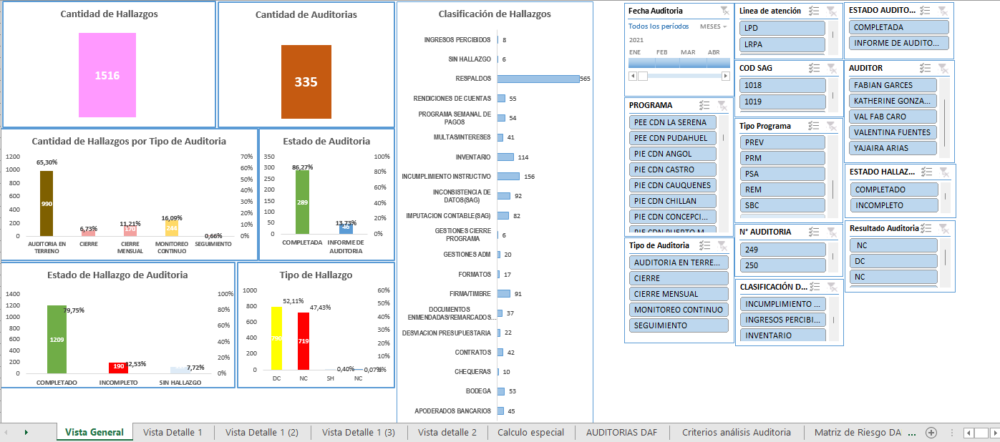
Reporte e informe Auditorias Internas DAF
(Imagen referencial)

Slide 20
Resultados
Comparación de la Cantidad de Auditorias y Hallazgos totales. años 2021-2022-2023-2024 a Septiembre
Las auditorias realizadas este año a la fecha alcanzan un 79,6%, respecto del año 20233.
Los hallazgos detectados este año alcanzan un 5,6% +, respecto del año 2023.
Comparación de la Cantidad de Hallazgos detectados desde Enero a Septiembre del 2021-2022-2023-2024
Las Auditorias han aumentado en un 3,9% respecto del año 2023.
Los hallazgos han aumentado en un 38,5% respecto del año 2023.

Slide 21
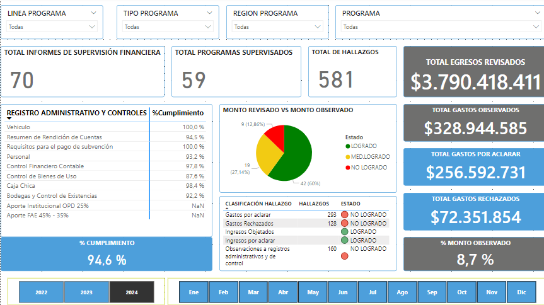
Resultados Auditoría Externa: Informe Supervisión Financiera
Último informe de ISF ingresado en Reporte: Julio 2024

Slide 22
2.2 Información sobre el desempeño y la Eficacia del SGC:
Resultado de Auditorías SGC Interna y Externa

Slide 23
Auditoria SGC Externa
En 2021 se realizo una Auditoría de Recertificación al SGC en la cual se involucran Programas y Administración Central. Se obtuvo la recertificación con 2 hallazgos que formaron parte como una Mejora del Sistema de Gestión de Calidad. En el 2022 se realizó el primer de dos seguimientos de este proceso. No se detectaron Hallazgos.
El según segundo seguimiento se realizará del 20 al 23 de Noviembre del 2023. Se reportarán los resultados en Diciembre 2023. Se obtuvo un resultado de una No conformidad menor, la cual permitió mejorar el procedimiento de compras en los programas P-SGC-026.
Del 25 al 28 de Noviembre se realizará el nuevo proceso de recertificación.
Años - Cantidad | Auditorias SGC | NC
2021 | 1 | 2
2022 | 1 | 0
2023 | 1 | 1

Slide 24
Auditoria SGC Interna
Objetivo Principal.
Verificar el conocimiento y manejo en la ejecución del Sistema de Gestión de Calidad.
En 2022 se realizo una Auditoría Interna al SGC con foco en el seguimiento y cumplimiento Normativo. Durante este año 2023 se realizo el mismo proceso, que como objetivo principal fue mejorar la gestión realizada en la búsqueda constante de la mejora continua de los procesos.
Este año 2023 se generó un foco de auditoria asociado a los procedimientos internos de la institución, foco en el apoyo de la verificación del correcto uso y conocimiento de los procedimientos internos de cada Dirección.
Según lo que indica nuestro procedimiento P-SGC-004, Auditorias Internas, cada programa debe participar de un proceso de Auditoria 1 vez cada tres años.

Slide 25
Auditoria SGC Interna
Resultados Auditoria SGC a Programas y Administración Central:
Años /Auditorías SGC | Auditorías SGC Programas |  |  | Auditorias SGC Adm. Central
 | Cantidad Auditorias | Cantidad de Hallazgos | Estado Seguimiento | Cantidad Auditorias | Cantidad de Hallazgos | Estado Seguimiento
2021 | 24 | 32 |  | 8 | 13
2022 | 22 | 63 |  | 9 | 19
2023 | 12 | 29 |  | 7 | 42
2024 | 34 | 135 | En Proceso | 7 | 36 | En Proceso
El año 2023 presenta una disminución de un 68% en No Conformidades, respecto de las auditorias realizadas en los Programas, comparando el 2022.
El año 2023 la Administración Central presenta un incremento de un 30% de No Conformidades y un Aumento de un 316% de Oportunidades de Mejoras, comparando el 2022. El cambio de Seguimiento a Mejora Continua ha permitido identificar las opciones de mejora bajos los entornos dinámicos en los que se mide el cumplimiento de cada Dirección. Es decir, la búsqueda no es en las fallas, sino en las Oportunidades de Mejoras en razón al entorno cambiante y nuevos requerimientos.
El año 2024 refleja un aumento considerable en los hallazgos, esto debido a la nueva estrategia de auditoria: Focalización Procesos. Respecto a las dirección de la administración central, en términos generales presenta hallazgos reiterados y que deben ser revisados.

Slide 26
Gestiones realizadas para la mejora de resultados
Rotación en la Selección de participantes que realizan las Auditorias
Lineamientos del proceso de Auditoria SGC
Capacitación del Procedimiento P-SGC-004, Auditorias Internas
Seguimiento y revisión de Planes de Auditorias
Seguimiento de los hallazgos detectados años anterior para mejorar el proceso de revisión
Cambio de estrategia para el desarrollo de las auditorias
Mejora y actualización de plan de auditoria

Slide 27
Resultados Control de Gestión
Resultados Control de Gestión | Situación Anterior años (2019-2020-2021 y parte del 2022) | Situación Actual (2do semestre 2022 y 2023) | Situación actual 2024
Cantidad Auditorias Realizadas
Gestión en Proceso de Mejora Continua
Control y seguimiento de hallazgos
Reportería Actualizada y mejorada
Retroalimentación a los Responsables involucrados
Mejora continua respecto de entornos cambiantes

Slide 28
2.5) Oportunidad de Mejora

Slide 29
Oportunidad de Mejora
Se solicita en abril a la dirección de personas la mejora de reporte de rotación de personal, en donde se pueda realizar análisis según lo solicitado por compromisos. A la fecha se encuentra pendiente análisis por niveles, el cual se revisará a fines de diciembre.
Se trabajará en mejorar la reportería de las auditorias del SGC

Slide 30
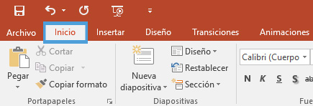
Iconos
Cambio de color
Seleccionar el icono a utilizar
Pinchar la pestaña “Inicio” en la barra de herramientas
Seleccionar “Relleno de Forma” y escoger el color que necesita.

